Slide 1
PROGRAMACIÓN PARA INGENIEROS
RANGEL ALVARADO

Slide 2
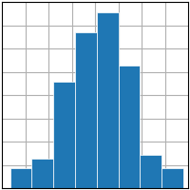
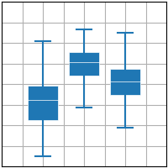
Matplotlib
La visualización es importante en el analisis de datos
Exploramos datos
Reportamos hallasgos

Slide 3
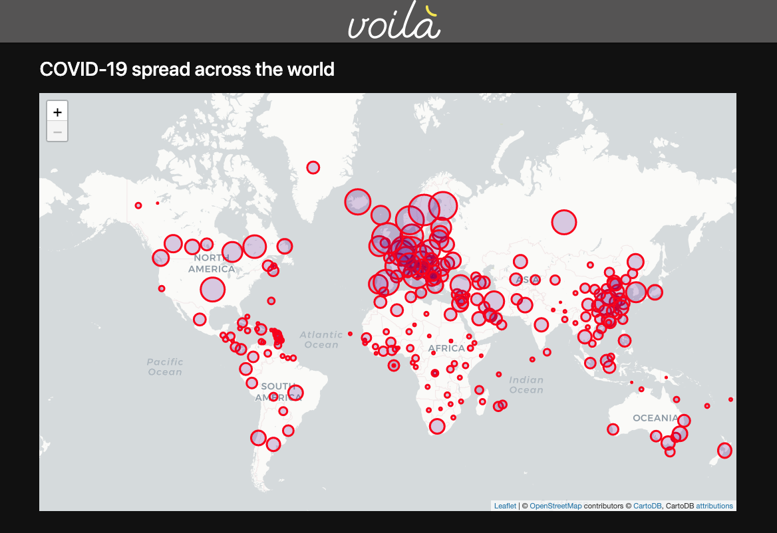
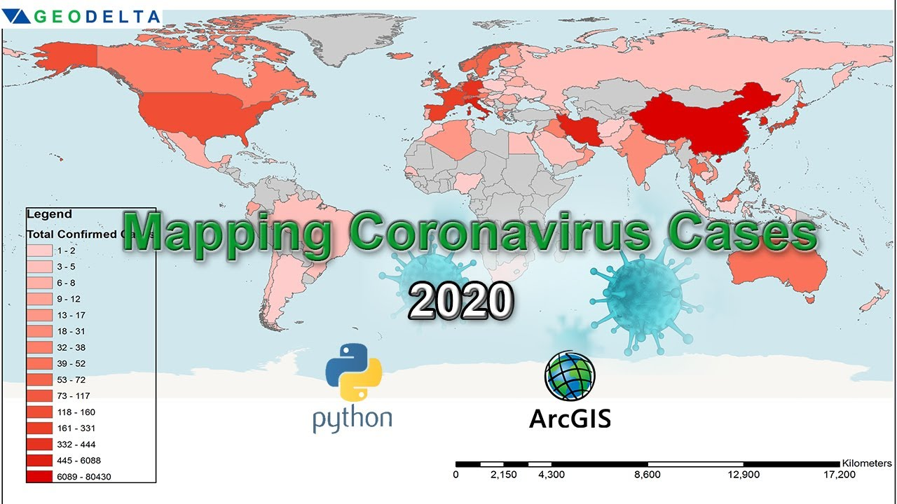
Matplotlib

Slide 4
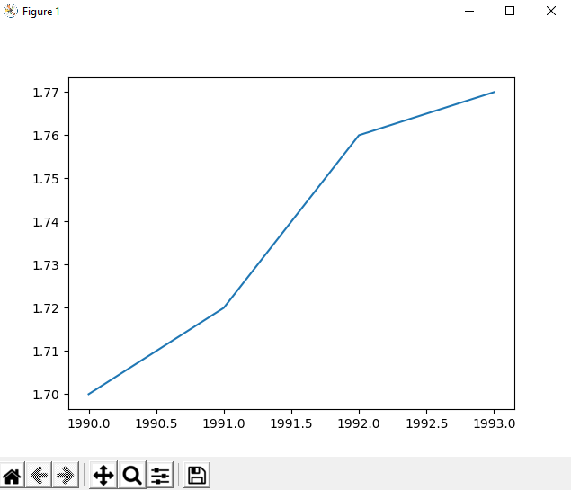
Matplotlib
Supongamos que queramos realizar un grafico que despliegue un conjunto de datos de esta manera

Slide 5
Matplotlib
# importamos librerias
import matplotlib.pyplot as plt
# creamos un conjunto de datos
# NOTA: para graficar deben coincidir en cantidad de datos
year = [1990, 1991, 1992, 1993]
height = [1.70, 1.72, 1.76, 1.77]
# creamos el grafico
plt.plot(year, height)
# mostramos el grafico
plt.show()

Slide 6
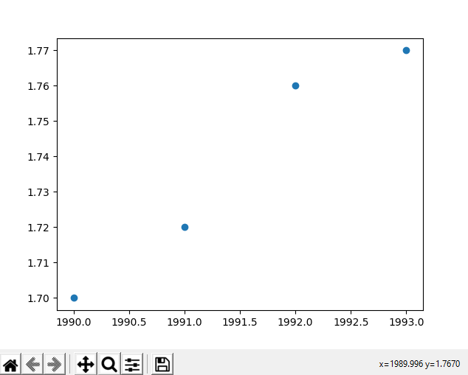
Matplotlib
# importamos librerias
import matplotlib.pyplot as plt
# creamos un conjunto de datos
# NOTA: para graficar deben coincidir en cantidad de datos
year = [1990, 1991, 1992, 1993]
height = [1.70, 1.72, 1.76, 1.77]
# creamos el grafico
plt.scatter(year, height)
# mostramos el grafico
plt.show()

Slide 7
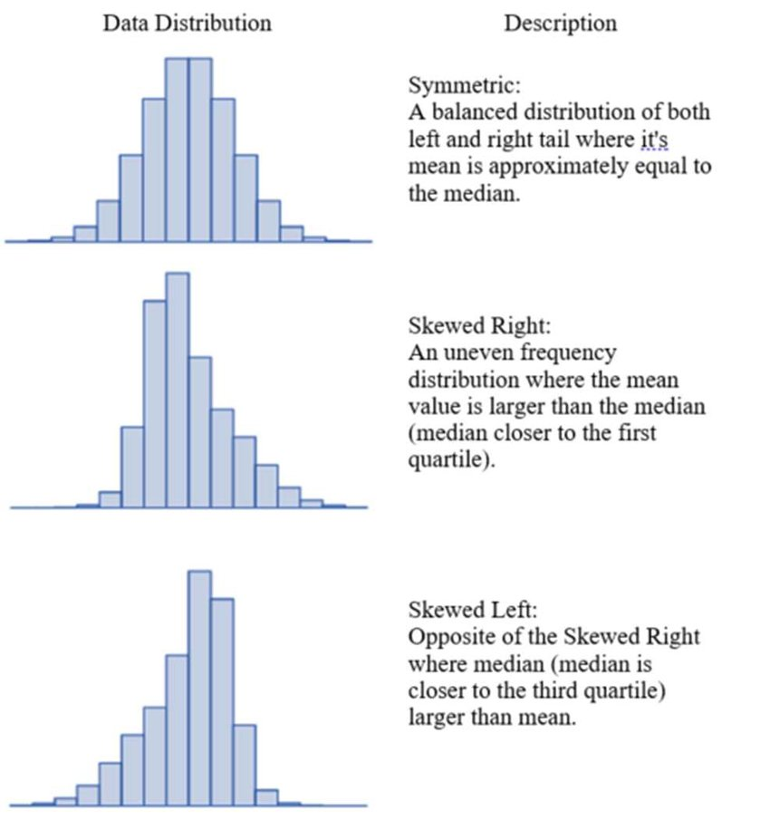
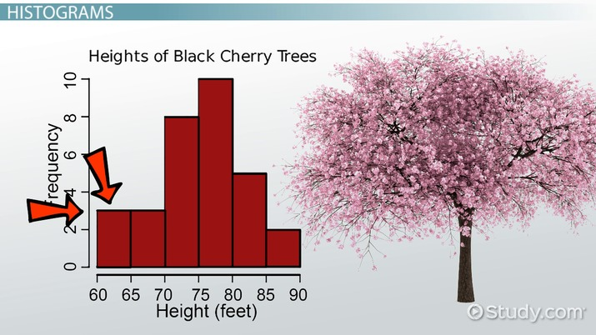
Matplotlib, Histogramas
Exploracion de datos
Tener idea de la distribución de datos

Slide 8
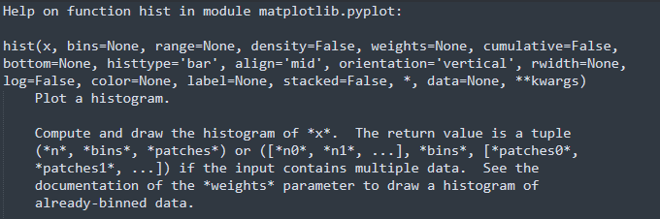
Matplotlib, Histogramas
import matplotlib.pyplot as plt
help(plt.hist)

Slide 9
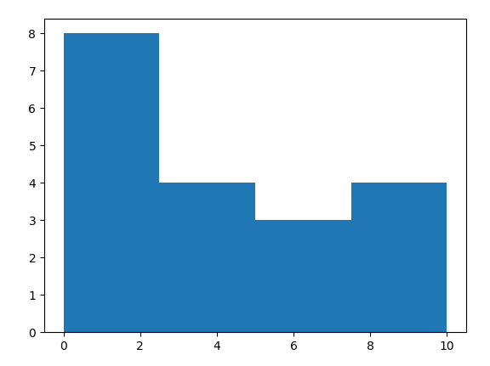
Matplotlib, Histogramas
import matplotlib.pyplot as plt
# creamos datos
datos = [0, 1, 2, 3, 4, 8, 5, 4, 2, 1, 0, 0, 5, 9, 10, 1, 3, 6, 8]
# graficamos histograma
plt.hist(datos, bins=4)
plt.show()

Slide 10
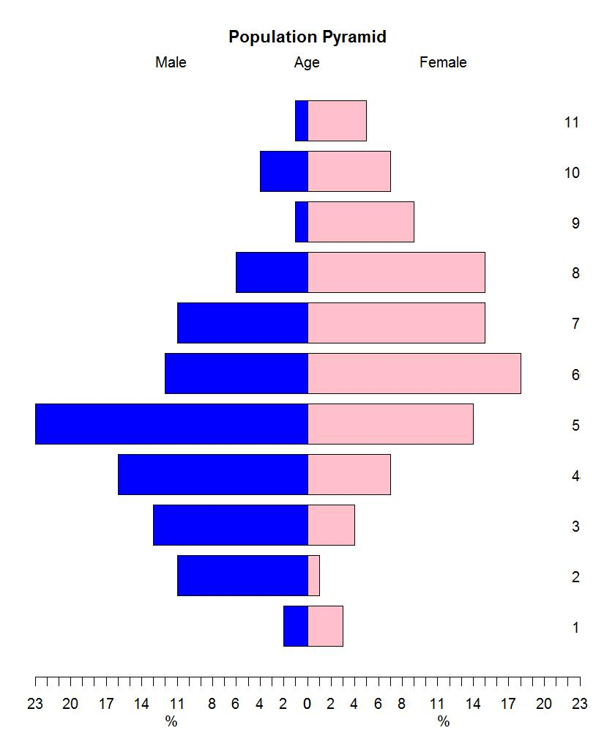
Matplotlib, Histogramas

Slide 11
Matplotlib, Visualizacion
Existen variedad de opciones
Diferentes tipos de graficos para diferentes tipos de manejo de info.
Muchas maneras de customizer
La visualización dependerá de:
Los datos
La historia que quiera contar

Slide 12
Matplotlib, Visualizacion
Ya sabemos como generar este gráfico
No sabemos que representa
Tenemos que “customizarlo”

Slide 13
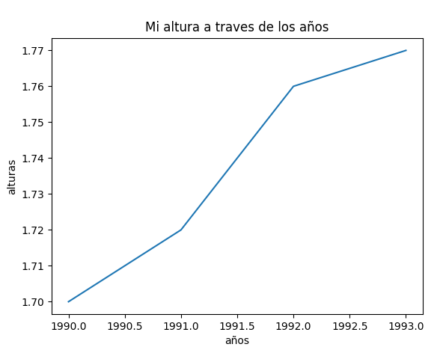
Matplotlib, Visualizacion
Etiquetas a los ejes
import matplotlib.pyplot as plt
year = [1990, 1991, 1992, 1993]
height = [1.70, 1.72, 1.76, 1.77]
plt.plot(year, height)
plt.xlabel('años')
plt.ylabel('alturas')
plt.title(‘Mi altura a traves de los años’)
plt.show()

Slide 14
Matplotlib, Visualizacion En ejes
Etiquetas a los ejes
import matplotlib.pyplot as plt
year = [1990, 1991, 1992, 1993]
height = [1.70, 1.72, 1.76, 1.77]
plt.plot(year, height)
plt.xlabel('años')
plt.ylabel('alturas')
plt.title(‘Mi altura a traves de los años’)
plt.yticks([1.70, 1.77])
plt.show()

Slide 15
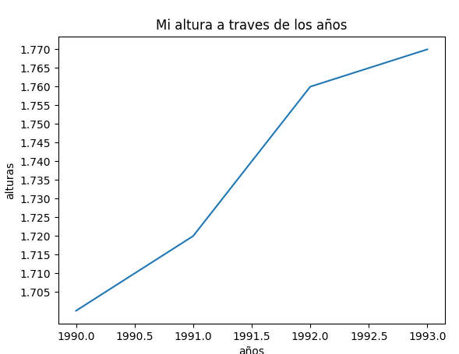
Matplotlib, Visualizacion En ejes
Etiquetas a los ejes
import matplotlib.pyplot as plt
year = [1990, 1991, 1992, 1993]
height = [1.70, 1.72, 1.76, 1.77]
plt.plot(year, height)
plt.xlabel('años')
plt.ylabel('alturas')
plt.title(‘Mi altura a traves de los años’)
plt.yticks([1.705, 1.71, 1.715, 1.72, 1.725, 1.73, 1.735,
1.74, 1.745, 1.75, 1.755, 1.76, 1.765, 1.77])
plt.show()

Slide 16
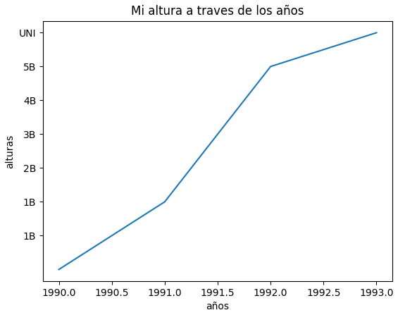
Matplotlib, Visualizacion Cambiando etiqueta
Etiquetas a los ejes
import matplotlib.pyplot as plt
year = [1990, 1991, 1992, 1993]
height = [1.70, 1.72, 1.76, 1.77]
plt.plot(year, height)
plt.xlabel('años')
plt.ylabel('alturas')
plt.title(‘Mi altura a traves de los años’)
plt.yticks([1.71, 1.72, 1.73, 1.74, 1.75, 1.76, 1.77],
['1B', '1B', '2B', '3B', '4B', '5B', 'UNI'])
plt.show()

Slide 17
Matplotlib, Visualizacion Cambiando etiqueta
Etiquetas a los ejes
import matplotlib.pyplot as plt
year = [1990, 1991, 1992, 1993]
height = [1.70, 1.72, 1.76, 1.77]
plt.plot(year, height)
plt.xlabel('años')
plt.ylabel('alturas')
plt.title(‘Mi altura a traves de los años’)
plt.yticks([1.71, 1.72, 1.73, 1.74, 1.75, 1.76, 1.77],
['1B', '1B', '2B', '3B', '4B', '5B', 'UNI'])
plt.show()

Slide 18
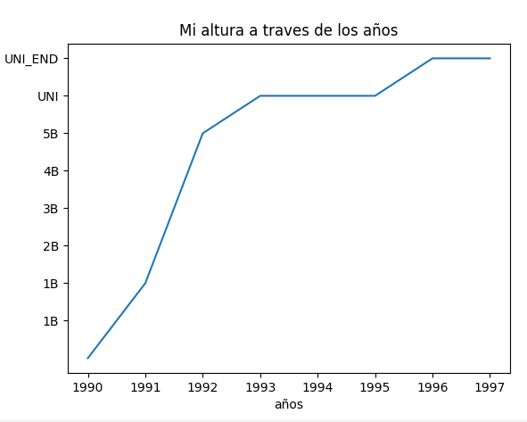
Matplotlib, Visualizacion Añadiendo mas datos
import matplotlib.pyplot as plt
year = [1990, 1991, 1992, 1993]
height = [1.70, 1.72, 1.76, 1.77]
more_years = [1994, 1995, 1996, 1997]
more_heights = [1.77, 1.77, 1.78, 1.78]
year = year + more_years
height = height + more_heights
plt.plot(year, height)
plt.xlabel('años')
plt.ylabel('alturas')
plt.title('Mi altura a traves de los años')
plt.yticks([1.71, 1.72, 1.73, 1.74, 1.75, 1.76, 1.77, 1.78],
['1B', '1B', '2B', '3B', '4B', '5B', 'UNI', 'UNI_END'])
plt.show()

Slide 19
Matplotlib, Visualizacion El antes y el despues

Slide 20
Diccionarios en Python
Lista
valores = [1.1,2.2,3.3,4.4,5.5]
nombres = [‘ana’, ‘liza’, ‘pedro’, ‘juan’, ‘jonas‘]
ix = nombres.index(‘juan’)
ix
3
valores[ix]
4.4
ESTO ES NO INTUTIIVO Y NO CONVENIENTE

Slide 21
Diccionarios en Python
valores = [1.1,2.2,3.3,4.4,5.5]
nombres = [‘ana’, ‘liza’, ‘pedro’, ‘juan’, ‘jonas‘]
diccionario = {‘ana’:1.1, ‘liza’:2.2, ‘pedro’:3.3,
‘juan’:4.4, ‘jonas’:5.5}
diccionario[‘jonas’]
5.5

Slide 22
Diccionarios en Python
valores = [1.1,2.2,3.3,4.4,5.5]
nombres = [‘ana’, ‘liza’, ‘pedro’, ‘juan’, ‘jonas‘]
diccionario = {‘ana’:1.1, ‘liza’:2.2, ‘pedro’:3.3,
‘juan’:4.4, ‘jonas’:5.5}
diccionario[‘jonas’]
5.5

Slide 23
Diccionarios en Python
Las llaves son objeton inmutables
{0:’Enero’, 1:’Febrero’, 2:’Marzo’}
{[‘no’, ‘es’, ‘correcto’]: True}
TypeError: unhashable type: 'list'

Slide 24
Diccionarios en Python
meses = {0:’Enero’, 1:’Febrero’… 11:’Diciembre’}
meses
{0:’Enero’, 1:’Febrero’… 11:’Diciembre’}
‘Abril’ in meses
True

Slide 25
Diccionarios en Python
meses = {0:’Enero’, 1:’Febrero’… 11:’Diciembre’}
meses
{0:’Enero’, 1:’Febrero’… 11:’Diciembre’}
del(meses[1])
{0:’Enero’, 2:’Marzo’… 11:’Diciembre’}

Slide 26
Diccionarios en Python
Lista vs Diccionarios
Listas | Diccionarios
Selección, actualiza y remueve por medio de [] | Selecciona, actualiza y remueve con []
Indexa por rango numérico | Indexa por llaves únicas
Colección de valores, el orden importa para seleccionar un conjunto | Tabla de búsqueda con llaves unicas

Slide 27
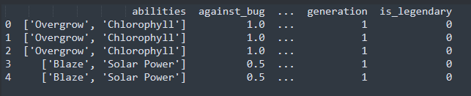
Pandas, Parte 1
Útil para data tabular
filas = observaciones
columnas = variables

Slide 28
Datasets en Python
Datos 2D o arreglos numpy?
Son un solo tipo de datos enteros
texto o array? flotantes

Slide 29
Datasets en Python
Pandas
Es una libreria de manipulacion de datos
Construida sobre numpy
Tiene dos estructuras base
Series
DataFrame

Slide 30
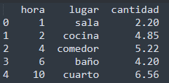
Datasets en Python
Se puede construir un arreglo de DataFrame a base de un diccionario
import pandas as pd
d = {'hora':[1, 2, 4, 6, 10],
'lugar':['sala', 'cocina', 'comedor', 'baño', 'cuarto'],
'cantidad':[2.2, 4.85, 5.22, 4.2, 6.56]}
df = pd.DataFrame(d)
print(df)

Slide 31
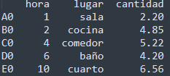
Datasets en Python
df
df.index = [‘A0’, ‘B0’, ‘C0’, ‘D0’, ‘E0’]

Slide 32
DataFrame de un csv
CSV = comma separate values (archivo separado por comas)

Slide 33
DataFrame de un csv
pokemon.csv
pokemones = pd.read_csv(‘pokemon.csv’)
pokemones

Slide 34
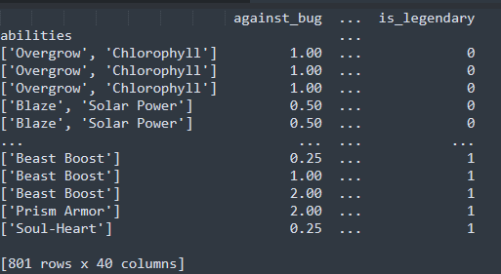
DataFrame de un csv
pokemon.csv
pokemones = pd.read_csv(‘pokemon.csv’, index_col = 0)

Slide 35
DataFrame, Indices y Seleccion de Datos
Los indices se acceden por brackets []
Los métodos utilizados son
loc
iloc

Slide 36
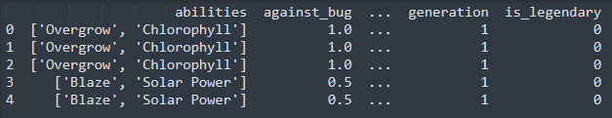
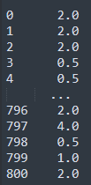
DataFrame, acceso a columnas
Las columnas se accesan por su nombre único
df = pd.read_csv(‘pokemon.csv’)
df[‘against_fire’]

Slide 37
DataFrame, acceso a columnas
Las columnas se accesan por su nombre único
df = pd.read_csv(‘pokemon.csv’)
type(df[‘against_fire’])
<class 'pandas.core.series.Series'>
Una serie es un arreglo etiquetado

Slide 38
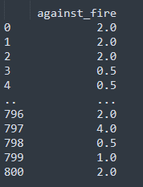
DataFrame, acceso a columnas
Las columnas se accesan por su nombre único
df = pd.read_csv(‘pokemon.csv’)
type(df[[‘against_fire’]])
<class 'pandas.core.frame.DataFrame'>
df[[‘against_fire’]]
Una serie es un arreglo etiquetado

Slide 39
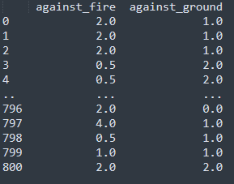
DataFrame, acceso a columnas
Las columnas se accesan por su nombre único
df = pd.read_csv(‘pokemon.csv’)
df[[‘against_fire’, ‘against_earth]]

Slide 40
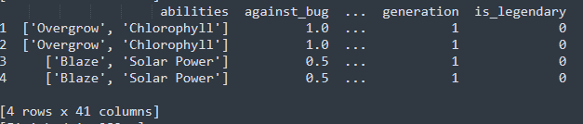
DataFrame, acceso a filas
Las columnas se accesan por su nombre único
df = pd.read_csv(‘pokemon.csv’)
df[1:5]

Slide 41
DataFrame, mas sobre ellos
Los brackets tienen funcionalidad limitada
Idealmente son arreglos de numpy
2D
el_arreglo[las_filas, las_columnas]
pandas
loc (basado en etiquetas)
iloc (posicion basado en enteros)

Slide 42
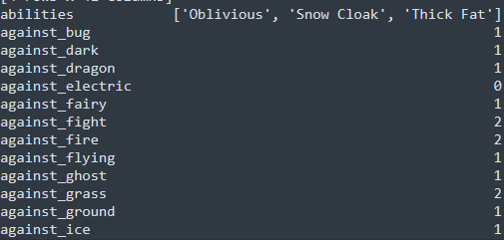
Acceso a filas basada en loc
df.loc[220]

Slide 43

Acceso a filas basada en loc
df.iloc[[220]]

Slide 44
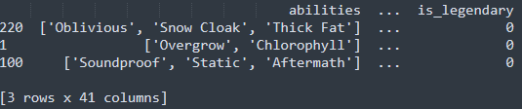
Acceso a filas basada en loc
df.iloc[[220, 1, 100]]

Slide 45

Acceso a filas y columnas basada en loc
df.loc[[220, 1, 100], [‘against_bug’, ‘against_fire’]]

Slide 46
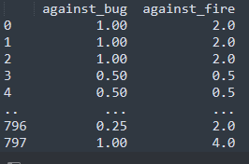
Acceso a filas y columnas basada en loc
# acceso a todas las filas y columnas especificas
df.loc[:, [‘against_bug’, ‘against_fire’]]

Slide 47
Resumen
Los bracket sirven para
Acceder columnas por medio de: df[[‘col1’, ‘col2’]]
Los accesos a filas son a traves de pedazos: df[1:4]
loc es mejor para accesos
Basados en filas: df.loc[[‘a’, ‘b’, ‘c’]]
Basados en columnas: df.loc[:, ‘a’, ‘b’, ‘c’]
Acceso a filas y columnas
df.loc[[‘col1’, ‘col2’], [‘a’, ‘b’, ‘c’]]

Slide 48
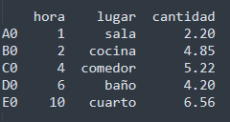
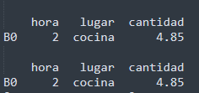
Acceso a filas basadas en iloc
El dataframe
df.loc[[‘B0’]]
df.iloc[[1]]

Slide 49
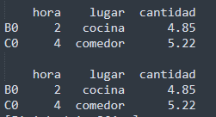
Acceso a filas basadas en iloc
El dataframe
df.loc[[‘B0’, ‘C0’]]
df.iloc[[1, 2]]

Slide 50
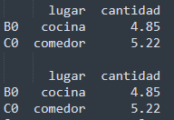
Acceso a filas y columnas basadas en iloc
El dataframe
df.loc[[‘B0’, ‘C0’], [‘lugar’, ‘cantidad’]]
df.iloc[[1, 2], [1, 2]]

Slide 51
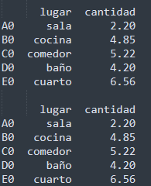
Acceso a filas y columnas basadas en iloc
El dataframe
df.loc[:, [‘lugar’, ‘cantidad’]]
df.iloc[:, [1, 2]]

Slide 52
Operadores de Comparasion
import numpy as np
values = np.array([1.4, 0.6, -2.2, -0.1, 2.15, 0.88])
values
<class 'numpy.ndarray'>
values > 1.1
[True False False False True False]
values[values > 1.1]
[1.4 2.15]

Slide 53
Operadores de Comparasion
1 < 4
Cierto
0.2 <= 0.2
Cierto
1 == 8
Falso
x = 20
y = 30
x < y
Cierto
2 <= 10
Cierto

Slide 54
Otras comparaciones
“ENA” < “ena”
True
3 < ‘chris
TypeError: unorderable types: int() < str()
4 < 8.21
True

Slide 55
Otras comparaciones
values = np.array([1.4, 0.6, -2.2, -0.1, 2.15, 0.88])
values > 1.1
[ True False False False True False]

Slide 56
Comparadores
Comparador Significado
< Menor que
<= Menor o igual que
> Mayor que
>= Mayor o igual que
== Igual que
!= No es igual que

Slide 57
Operadores Booleanos
and
or
not
True and True True and False False and True False and False
True False False False
x = 61
x > 5 and x < 80
True

Slide 58
Operadores Booleanos
True or True True or False False or True False or False
True True True False
y = 4.28
y < 6 or y > 10
True

Slide 59
Uso con numpy
values = np.array([1.4, 0.6, -2.2, -0.1, 2.15, 0.88])
values = values ** 3
values > 0.5
[ True False False False True True]
values < 0.5
[False True True True False False]
values > -0.1 and values < 1
ValueError: The truth value of an array with more than one element is ambiguous. Use a.any() or a.all()

Slide 60
Uso con numpy
logical_and
logical_or
logical_not
ids = np.logical_and(values > 0.5, values < 1)
[False True True True False True]
values[ids]
[ 0.216 -0.001 0.681472]

Slide 61
Operadores
Comparasion
<, >, <=, >=, ==, !=
Operadores booleanos
and, or, not
Operadores condicionales
if, else , elif

Slide 62
If
if condición:
expresión
…
expresión
a = 1
if a % 2 == 1:
print(‘a es impar’)
a = 2
if a % 2 == 0:
print(‘a es par’)

Slide 63
If else
if condición:
expresión
else:
expresión
a = 4
if a % 2 == 1:
print('step 3, a es impar')
else:
print('step 4, a es par')

Slide 64
If elif else
if condición:
expresión
elif:
expresion
else:
expresión
b = 7
if b % 4 == 0:
print('divisible por 4')
elif b % 3 == 0:
print('divisible por 3')
else:
print('no es divisible ni por 2 ni por 3')

Slide 65
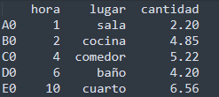
Filtrando Datasets
import pandas as pd
d = {'hora':[1, 2, 4, 6, 10], 'lugar':['sala', 'cocina', 'comedor', 'baño', 'cuarto'], 'cantidad':[2.2, 4.85, 5.22, 4.2, 6.56]}
df = pd.DataFrame(d)

Slide 66
Filtrando Datasets
Si quisiramos las cantidades que son sobre 4.5
Solo se hace en 3 pasos
Seleccionamos las columnas
Realizamos comparación(es)
Usamos los resultados

Slide 67

Filtrando Datasets
1 – Seleccionamos las columnas
df.loc[:, ‘cantidad’] o df.iloc[:, 2]

Slide 68
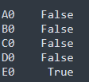
Filtrando Datasets
2 – Comparamos
idx = df.loc[:, ‘cantidad’] > 5.5
ó
idx = df.iloc[:, 2] > 5.5

Slide 69

Filtrando Datasets
3 – Subset del dataset
idx = df.loc[:, ‘cantidad’] > 5.5
df[idx]

Slide 70
Filtrando Datasets
Resumen de operación
subset = df.iloc[:, 2]
idx = subset > 5.5
df[idx]

Slide 71
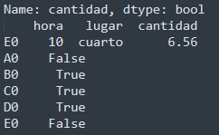

Filtrando Datasets – Operadores booleanos
import numpy as np
np.logical_and(df['cantidad'] > 4, df['cantidad'] < 6)
df[np.logical_and(df['cantidad'] > 4, df['cantidad'] < 6)]

